Slide 1

מצגת הכנה לימי עבודה
מחנה קיץ 2022

Slide 2
התנהלות - זמנים שהם ברזל!
שיחת אחראים: רבע שעה לפני ואחרי כל יום עבודה ואחרי כל יום עבודה.
נקיונות: כרגע חצי שעה לפני סיום כל יום עבודה.
שיחת פתיחה: כל יום עבודה מתחיל בשיחת פתיחה של הצוותי מתקן, כל אחד ברמתו.

Slide 3
התנהלות - להיות אחראי
תמיד תזכרו שאתם אחראים בפאקינג מחתרת הנשיא (!).
תמיד תזכרו שאתם האחראים.
אתם הבוסים, אתם מנהלים את האירוע, מהדבר הקטן לדבר הגדול-
הכל הולך לפי מה שאתם אומרים.
מתפקידכם להגיד לאנשים מה לעשות, אל תתביישו ואל תרגישו לא נעים, בין אם הוא שישיסט, שביעיסט, או שמיניסט, לא משנה התפקיד ולא משנה אם הוא היה אחראי בעבר. אתם יודעים הכי טוב על המתקן שלכם.

Slide 4
צוות מתקן - אווירה
שיהיה ברור - הצוות מתקן יבוא לימי עבודה אך ורק אם הוא יהנה בהם. הסיבות שגורמות לאנשים להגיע לימי עבודה הן תחושת המחויבות והשייכות למתקן.
תמיד תזכרו שהשכבג הם לא חבורת עובדים זרים. תמצאו את האיזון בין להיות מנהל לבין להיות רודן, אל תצעקו על אנשים או תכעסו עליהם כי הם טעו.
תטפחו את כלל צוות המתקן ולא רק את ה5 אנשים שעובדים בראש.
תמיד תשאפו ותפעלו ליצור אווירה טובה ותצ'פרו את הצוות מתקן, בין אם במילים טובות או בשתייה קרה.
מנטרה שעלינו לזכור:
השכבג מגשים לנו את החלומות- אנחנו עובדים בשבילו, לא להיפך.

Slide 5
צוות מתקן - האצלת סמכויות
אף אחד מכם לא יכול להיות בכמה מקומות בו זמנית, לכן תמיד נשאף לפזר את האחריות על משימות בין כמה שיותר אנשים, כאשר אתם מסתובבים בין המשימות ומוודאים שהכל מתקתק.
עליכם למצוא ולהבין מי האנשים שאפשר לסמוך עליהם בצוות מתקן שלכם,
כדי שהאנשים האלה יעבדו כמו סמי-אחראים, נתדרך אותם היטב לפני ואחרי ימי עבודה. כך יכירו את המשימות שלהם מא' ועד ת'.

Slide 6
התנהלות - ציוד
הציוד שהזמנו הוא הציוד שיהיה איתנו עד סוף התהליך, כולל בחלוץ:
מטרים, לורדים, סכינים, אקדחי סיכות. אם לא נשמור עליו במאתיים עיניים פשוט לא יהיה ציוד ואין מה לעשות עם זה.
תעבירו לצוותי המתקן את המסר ותמיד תהיו בבקרה על הציוד, אף אחד לא יעשה את זה בשבילכם.
אל תכעסו אם אנחנו בונקר על הציוד, זה לטובתכם.

Slide 7
גזרות עבודה
מחסן מערכת - שני הראשים ואלמנטים באנדרטה + חדר שקמה
מנגנון - ראש, אלמנטים ומנגנון בפינה של חי
חופשי - ראש בפינה של דן, אלמנטים בחצי דרומי של המגרשים + חדר שכבג
תורן - ראשים בפינה של דן, אלמנטים באולם גדול + חדר הדרכה
שער - ראשים בפינה של דן, אלמנטים בחצי צפוני של המגרשים + אולם קטן

Slide 8

סימון בוסים
סימון לכפיתה: |
בקצוות הבוס נשאיר שני ס"מ כפיתה
סימון לניסור: +
סימון לכפיתה
סימון לניסור
סימון לכפיתה
2 ס"מ
2 ס"מ
2 ס"מ
2 ס"מ

Slide 9
בניית מתומנים
כל המתומנים ייכפתו במפלסים זהים:
אנכיות
אופקיות
מעטפת

Slide 10
בניית מתומנים
מתומן A
להדביק על כל קודקוד מדבקה בצבע שונה.
להוסיף על כל מתומן מדבקה עם שמו
מתומן B

Slide 11
חיבור מתומנים
מתומן A
מחברים כל שני קודקודים בצבע זהה.
כופתים חיבור בצד אחד ומשחקים עם הזוויות של המתומנים בשביל שיתחבר כפי שצריך.
כופתים עם חבל לבן
משאירים מכל צד 2 ס"מ מרווח כפיתה
החיבורים נכפתים מחוץ למתומן
מתומן B

Slide 12
יישור וייצוב
שילדה – חיבורים בין הריבוע שנוצר במרכז המתומן מאנכיות ואופקיות.
איקסים – רק אם צריך עוד ייצוב.
קרשים
מתומן A
מתומן B

Slide 13
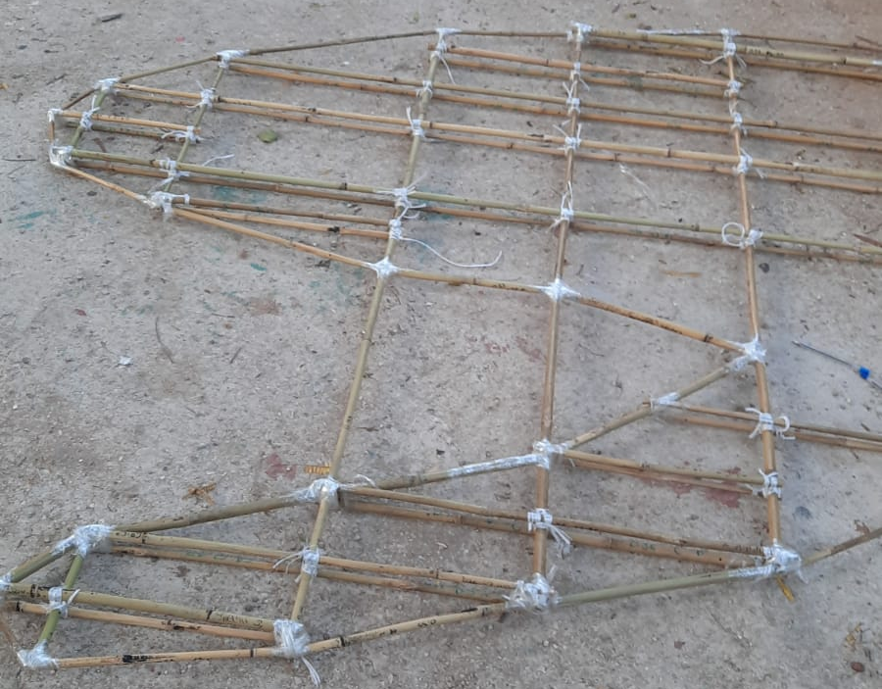
בניית ראש - פרופיל
פרופיל כפול - אופקיות מכל צד
מעטפת - כופתים במעטפת 0
עם מסקנטייפ
אנכיות לאופקיות – כופתים בחבל

Slide 14
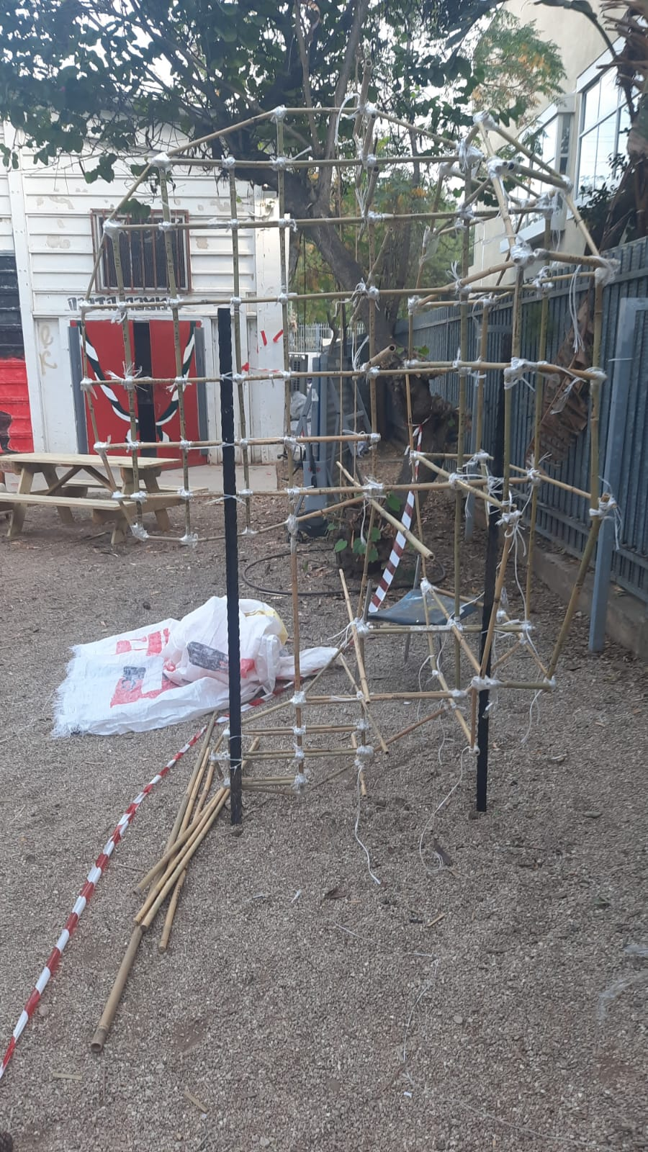
בניית ראש – בזנטים
כל פרופיל נעמיד על 2 בזנטים לפחות,
אחד בתחילת הפרופיל ואחד בסופו, כמה שיותר עמוק, בשאיפה שייגע בכמה שיותר אופקיות בדרך לרצפה.
במידה והפרופיל עדיין לא יציב, נחבר אותו לבזנט נוסף.
את הבזנטים נאזוק בין האנכיות ולא צמוד אליהן.

Slide 15
בניית ראש – יציאות נפח
משאירים 2 ס"מ כפיתה מכל צד
סימון בדיוק באמצע הבוס!
לכפות בחבל
כופתים מעל האופקית ולפני האנכית
כשכופתים למעטפת:
בלמעלה של הראש – מעל למעטפת
בתחתית הראש – מתחת למעטפת

Slide 16
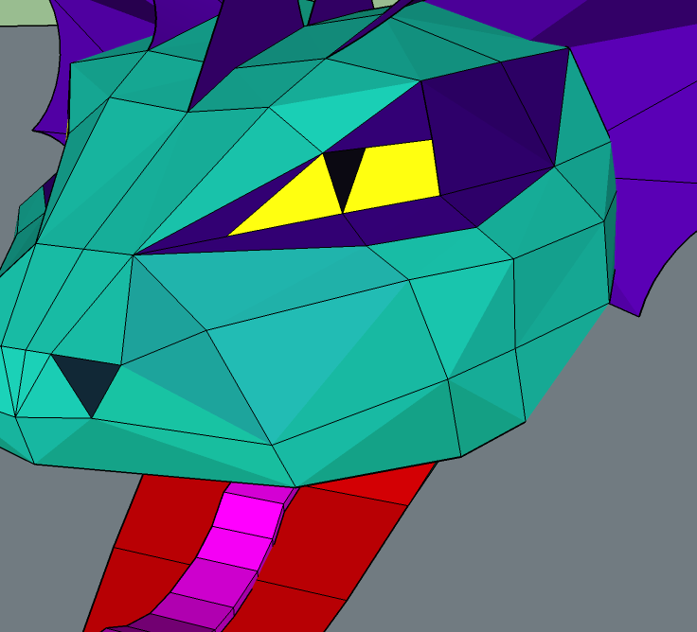
בניית ראש – מעטפת אנכית
חיבורים שנעשים באותו חלון.
כופתים במעטפת 0.

Slide 17
בניית ראש – מעטפת אופקית
חיבורים שנעשים בין 2 חלונות, באותו המפלס.
כופתים במעטפת 0.

Slide 18
בניית ראש – מעטפת אלכסונית
חיבורים שנעשים בין 2 חלונות אבל לא נכפתים באותו מפלס בהכרח.

Slide 19
אופן עבודה על ראש
כפיתת פרופיל.
העמדת פרופיל על בזנטים.
הוצאת יציאות נפח של 3-4 חלונות ראשונים.
חיבור מעטפת אנכית של 3-4 חלונות ראשונים.
חיבור מעטפת אופקית של 3-4 חלונות ראשונים.
יישור וייצוב של 3-4 חלונות ראשונים.
וכן הלאה..
את הראש ניתן לייצב בעזרת קרשים אנכיים ו/או אופקיים וחצאי בלוק במיקומים אסטרטגיים

Slide 20
קלסר אחראי
לימי עבודה כל אחד מכם יגיע עם קלסר שייראה בדיוק כפי שנציג בשקופיות הבאות.
הקלסר יהיה מודפס ומוכן מראש. הוא יכלול את פורמט ההספקים שמילאתם, את השרטוטים ודפי המידות שאתם צריכים לכל הימי עבודה.

Slide 21
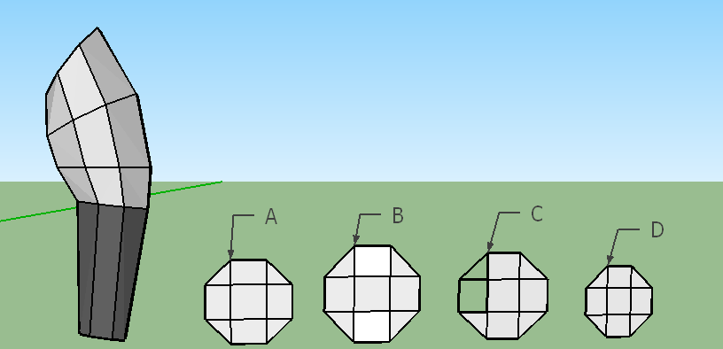
קובצי פריסה- אלמנטים ממתומנים
פריסת אלמנט ממתומנים תכלול: אלמנט בנוי ומצופה ופריסת מתומנים. (לא נכלל בקלסר אבל חייב להיות קיים במחשב).
סימון לכפיתה

Slide 22
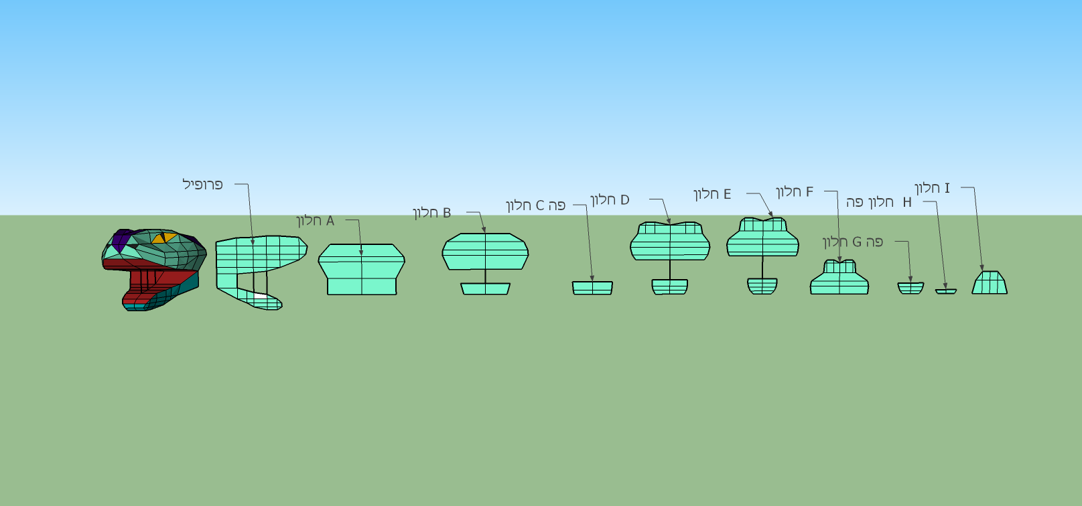
קובצי פריסה- ראש
פריסת הראש תכלול: ראש בנוי ומצופה, פרופיל וחלונות.
(לא נכלל בקלסר אבל חייב להיות קיים במחשב).
סימון לכפיתה

Slide 23
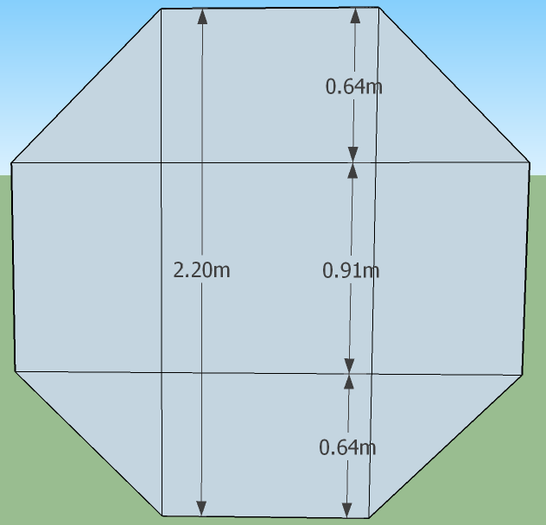
דוגמה לקלסר - שרטוטים
כל מתומן ידרוש שלושה שרטוטים:
אנכיות:
סימון לכפיתה

Slide 24
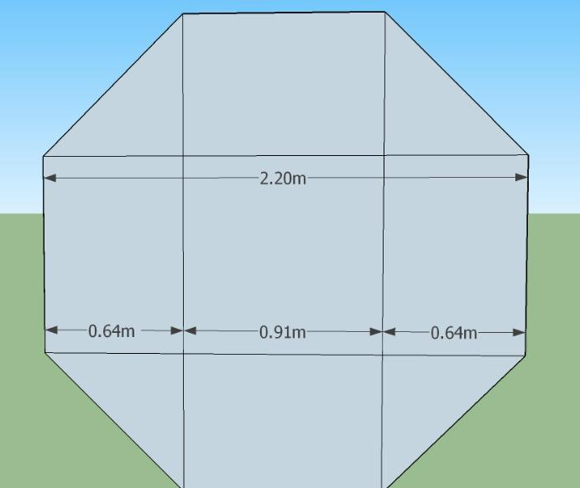
דוגמה לקלסר - שרטוטים
כל מתומן ידרוש שלושה שרטוטים:
2. אופקיות:

Slide 25
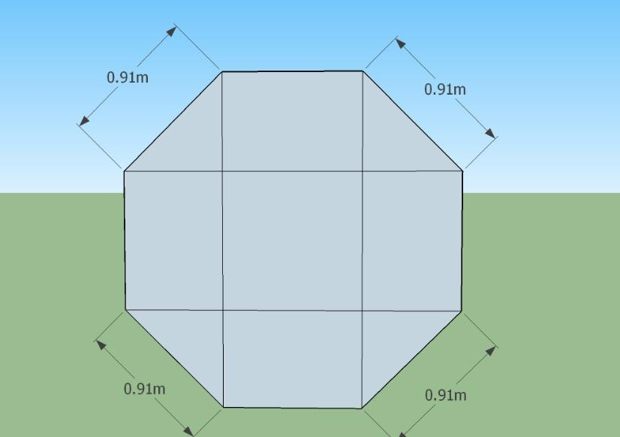
דוגמה לקלסר - שרטוטים
כל מתומן ידרוש שלושה שרטוטים:
3. מעטפת:

Slide 26
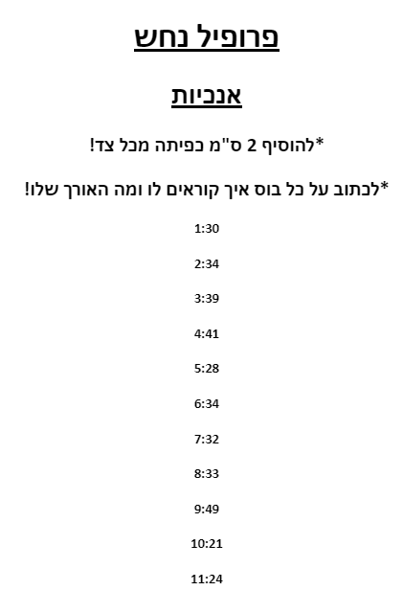
דוגמה לקלסר - דפי מידות
דף מידות של אנכיות בפרופיל-
כך בדיוק ייראה הדף שתביאו לצוות מתקן

Slide 27
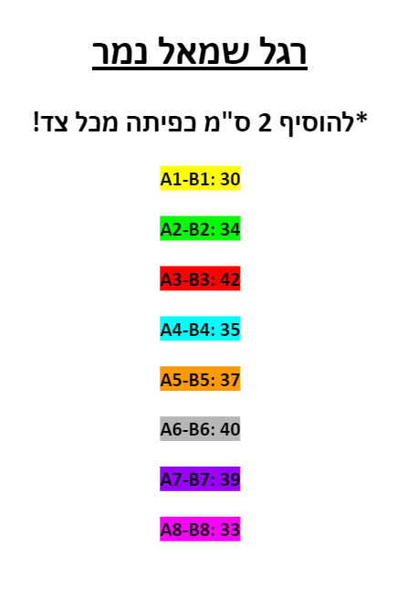
דוגמה לקלסר - דפי מידות
דף מידות של חיבורים בין מתומנים-
כך בדיוק ייראה הדף שתביאו לצוות מתקן

Slide 28
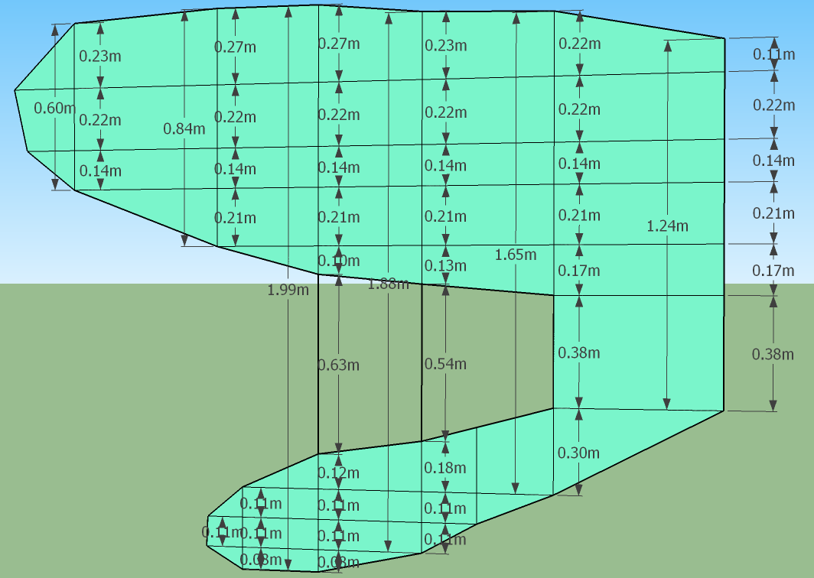
דוגמה לקלסר - שרטוטים
שרטוט אנכיות בפרופיל

Slide 29
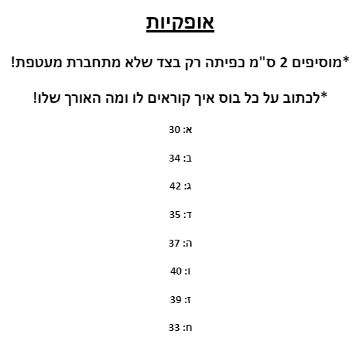
דוגמה לקלסר - דפי מידות
דף מידות של אופקיות בפרופיל-
כך בדיוק ייראה הדף שתביאו לצוות מתקן

Slide 30
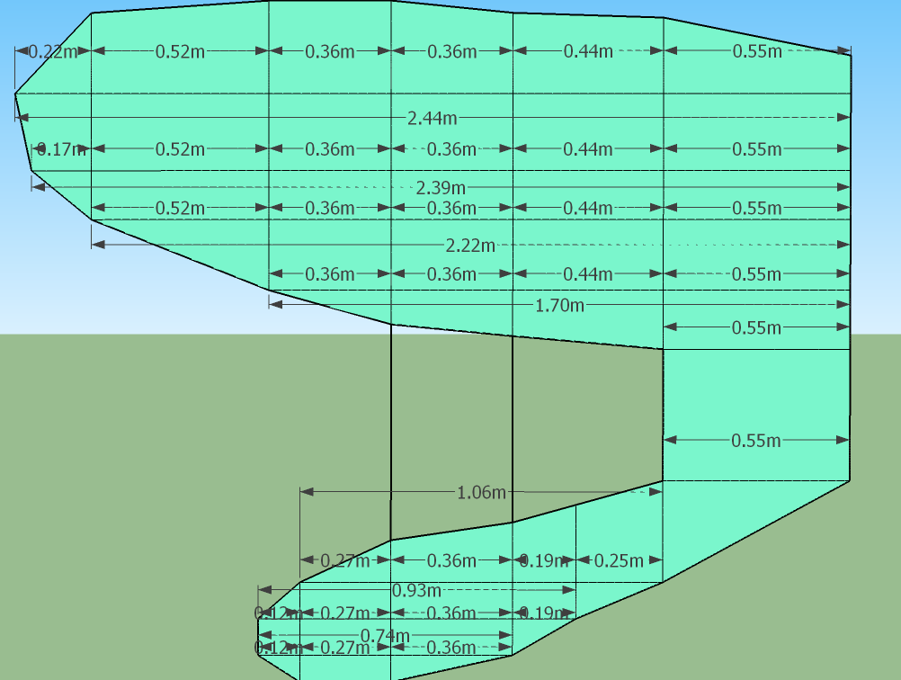
דוגמה לקלסר - שרטוטים
שרטוט אופקיות בפרופיל

Slide 31
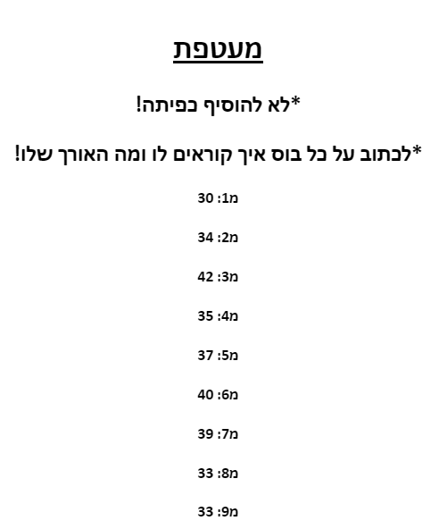
דוגמה לקלסר - דפי מידות
דף מידות של מעטפת בפרופיל-
כך בדיוק ייראה הדף שתביאו לצוות מתקן

Slide 32
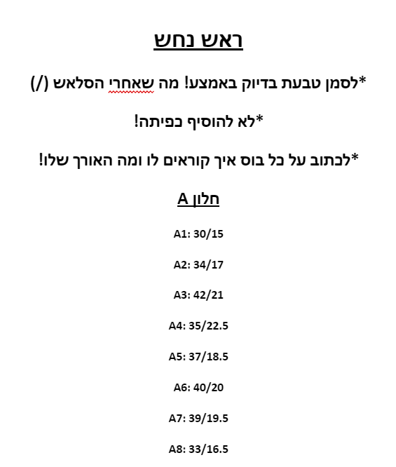
דוגמה לקלסר - דפי מידות
דף מידות של יציאות נפח-
כך בדיוק ייראה הדף שתביאו לצוות מתקן

Slide 33
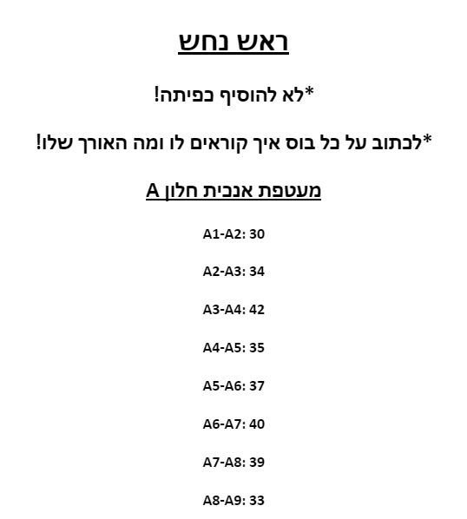
דוגמה לקלסר - דפי מידות
דף מידות של מעטפת אנכית-
כך בדיוק ייראה הדף שתביאו לצוות מתקן

Slide 34
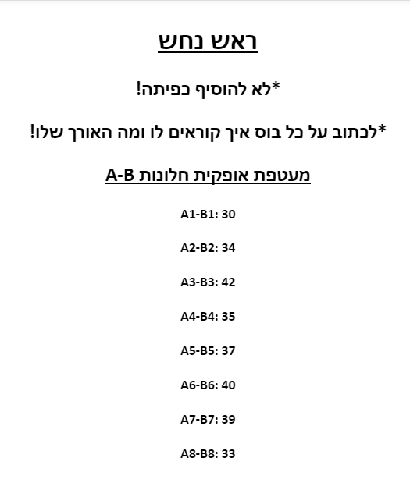
דוגמה לקלסר - דפי מידות
דף מידות של מעטפת אופקית-
כך בדיוק ייראה הדף שתביאו לצוות מתקן

